Slide 1
新しいクラブを作ろう
国際ロータリー2690地区20222－23年度
クラブ会長エレクト研修セミナー
2022－23年度2690地区 地区研修リーダー
2014－15年度2690地区ガバナー
松本祐二（益田西RC）

Slide 2
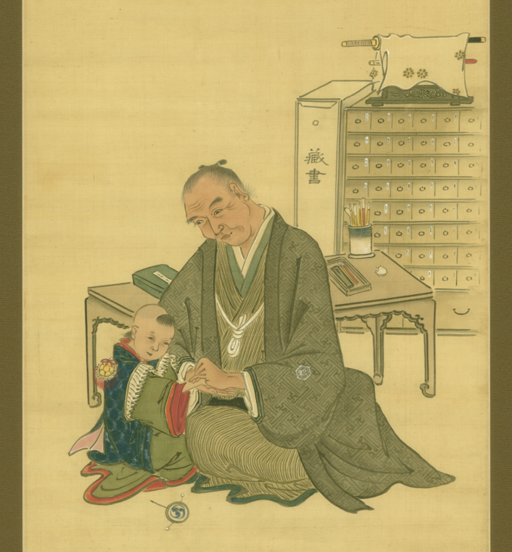
1952年：島根県益田市生まれ
1979年：昭和大学医学部卒業
1982年：松本医院継承（八代目）
1986年：益田西RC入会
1991年：益田西RC退会
1993年：益田西RC再入会
1997-98年度：クラブ会長
2001-02年度：ガバナー補佐
2014-15年度：地区ガバナー
2015-16年度：RI会長代理（RID2640）
2015-21年度：第3ゾーンEPNC
2019-20年度：地区研修リーダー
2022-23年度：地区研修リーダー
自己紹介 松本祐二
医二世 祐庵の肖像画

Slide 3
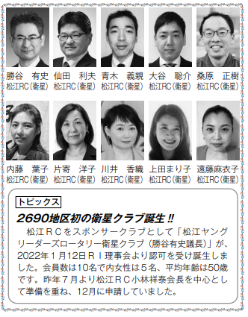
「松江ヤングリーダーズロータリー衛星クラブ」誕生
2022年1月12日：松江ロータリークラブの衛星クラブ 「松江ヤングリーダーズロータリー衛星クラブ」が正式発足 議長：勝谷有史 会員10名（女性会員5名）

Slide 4
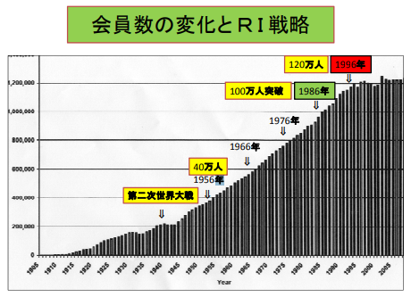
2021/5/28（RI公式発表）
1,198,766人
36,782クラブ（32.6人/C）
2022/1/19（RI公式発表）
1,189,608人
37,092クラブ(32.0人/C）
1989年規定審議会で
女性の入会を認め
2万人増え、
現在女性会員は23％

Slide 6
クラブと会員数の推移
 | 2690地区 |  |  | 日本34地区合計
 | クラブ数 | 会員数 | 人/C | クラブ数 | 会員数 | 人/C
1994年7月 | 64 | 4,154 | 65人/C | 2,132 | 126,007 | 59人/C
2001年7月 | 66 | 3,763 | 57人/C | 2,311 | 116,084 | 50人/C
2011年7月 | 67 | 3,030 | 45人/C | 2,294 | 87,110 | 38人/C
2021年7月 | 65 | 2,924 | 45人/C | 2,232 | 84,529 | 38人/C
資料：ロータリーの友

Slide 8
1994年～2021年(7月末）日本の会員数
資料：ロータリーの友

Slide 9
資料：ロータリーの友

Slide 10
資料：ロータリーの友

Slide 12
なぜ、新しいクラブを作るのか？
「新しいクラブを作ってロータリーを成長させなければなりません。ロ ータリーが存在していない地域だ けでなく、ロータリーが繁栄してい る地域社会でも、新しいクラブを作る必要があります。私たちは、新しい経験と奉仕の機会を提供する新しいクラブモデルを導入する 必要があります。 また、新しいロータリークラブを結成することは、ガバナーをはじめとする 地区全体の責務であることを忘れないでください」
元RI会長 ロン D. バートン (2013－14年度）
「新鮮なアイデアをもった熱意ある人たちとともに新クラブをつくり、何ごとも
可能であることを 示してください」
元RI会長、カルヤン・バネルジー(2011－12年度）

Slide 13
知っていますか？ ロータリーの関連クラブや活動
ロータリークラブのほか、衛星クラブ、ロータ ーアクトクラブ、インターアクトクラブ、ロータ リー地域社会共同隊などの設立も検討してみ ましょう。これらはすべて、ロータリーファミリ ーの一員です。また、ロータリーに関心がある 人たちの年齢や特性に応じて、異なる種類の クラブを設立することを検討しましょう。

Slide 14
ハイコンテクス文化の20世紀の日本のロータリー ハイコンテクス（Highcontext）
コンテクストとは？. コンテクスト（context）は、英語で「文脈」を意味しますが、文章の流れによっては「状況」「前後関係」「脈絡」と訳されます 。. 特定の事象を指すものではなく曖昧なものを意味する言葉で、「場の空気を読む」の「空気」に当たる言葉です。
コンテクストという言葉をビジネスシーン、もしくはIT用語として使用する際、関連するデータという意味になります。. またこの場合も特定のデータを指すものではなく、主体に対しての周辺情報全般を指す用語として使われるのです。. コンテクストはマーケティングやIT用語としても活用される外来語です。

Slide 16
クラブ運営の柔軟性
毎週の例会への出席、朝食・昼食時の例会、従来の職業分類、高いコストなど、以前からロータリークラブで採用されてきた方法や要件は、ロータリーに関心を寄せる人の入会を妨げる要因となることがしばしばあります。異なる考え方、背景、職業、専門分野、才能、リソースをもつ人たちの入会・参加を促すには、創造的な方法を取り入れることが大切となります。
新しいアプローチを取り入れることに関心があるクラブは、クラブ細則に独自の変更を加えることができます。変更を加えるかどうかの裁量はクラブに委ねられているため、例会やその形式、出席要件、会員種類について現行の方法を維持することもできます。会員のニーズにより良く応えていくために柔軟性をクラブに導入すべきかどうかを、一度クラブで話し合ってみることをお勧めします。

Slide 17
クラブ運営の柔軟性 知っていましたか？①
クラブはどれくらいの頻度で例会を開くべきですか？
クラブは少なくとも月に2回例会を開くべきです。例会の形式は
従来型の方法でも、交流行事や奉仕プロジェクトをもって
例会とする方法でも構いません。
より頻繁に例会を開くことを希望するクラブは、
そのようにすることができます。

Slide 18
クラブ運営の柔軟性 知っていましたか？②
クラブは出席要件を廃止することができますか？
はい出席要件を緩める、または出席要件をなくすことが
クラブに奨励されています。
厳しい規則や方針は、入会促進や既存会員の参加促進の
妨げになることがロータリーの調査で分かっています。
また、規則や方針が厳しいと、キャリア初期にある若い社会人や幼い子供のいる人の入会が困難となります。
例会への出席は「機会」であり、「義務」ではありません。

Slide 19
クラブ運営の柔軟性 知っていましたか？③
クラブ幹事は、今後も地区ガバナーに月次出席報告を
送る必要がありますか？
出席報告は当初、会員の参加の度合いとクラブの健全性を測る
方法として考えられていましたが、
国際ロータリーでは出席報告による情報収集は行っていません。
一部の地区では出席報告の方法を引き続き採用していますが、
クラブの健全性は、プロジェクトの参加人数や受益者の数、
またはクラブ役員への就任状況など、ほかの方法で測ることが可能です。どのような方法が適しているか、
報告は必要かどうか、ロータリークラブ・セントラルから情報が収集できるかどうかを、ガバナーに尋ねてみるのも一案です。

Slide 20
ローターアクターは現在、ロータリアンでもあるのですか？
いいえ。ローターアクトクラブの会員は今後も
ローターアクターであり、ロータリークラブの会員が
ローアリアンとなります。
2019年規定審議会で採択された制定案（19-72）は、
ローターアクター独自のアイデンティティを変更するものではなく、
単に国際ロータリーの加盟クラブとしてロータリークラブと
ローターアクトクラブの両方を含めるように変更するものです。

Slide 21
私がローターアクトクラブとロータリークラブの両方の会員となった場合、両クラブに会費を払う必要がありますか?
はい。両方のクラブの会費と地区の会費、およびロータリークラブ会員に
義務付けられている国際ロータリーへの人頭分担金を払う必要があります。
ただし、クラブの裁量で、ローターアクト会員と若い会員のために、
異なる会員種類を設けることもできます。これには、ローターアクトと
ロータリーの両方に属する会員のクラブ会費と地区会費を減額する
可能性も含まれています（この場合も、クラブはその会員の
RI人頭分担金を国際ロータリーに納入する必要があります）。
また、両クラブの会員となることで得られる特典がある一方で、
ロータリークラブに入会したローターアクターは、グローバル補助金奨学金、
ロータリー平和フェローシップ、国際大会におけるローターアクター向けの
登録料は利用できなくなることにご留意ください。

Slide 22
新しいクラブを作る
従来型のクラブ？
パスポートクラブ？
衛星クラブ？
法人クラブ？
活動分野に基づくクラブ？
学友中心のクラブ？
関心に基づくクラブ？
国際的なクラブ？

Slide 24
衛星クラブとはどのようなクラブですか？
衛星クラブは、主体となるスポンサークラブに属するクラブです。
衛星クラブの会員はロータリアンであり、正式にはスポンサークラブの
会員とみなされます。
衛星クラブを立ち上げるには、8名の会員とスポンサークラブによる
支援が必要となります。
衛星クラブではしばしば、スポンサークラブとは異なるクラブ環境と
日時・場所で例会が行われます。通常のロータリークラブと同様に、
衛星クラブも定期的に例会を開き、クラブ細則とクラブ理事会を有し、
社会奉仕プロジェクトに参加します。スポンサークラブは、
助言と支援を提供します。
衛星クラブの規模が大きくなった場合、
新しいロータリークラブとなるための申請をすることもできます

Slide 25
衛星クラブをつくることのメリットは何ですか？
衛星クラブをつくることにより、スポンサークラブとは違った
プロジェクトの可能性が広がり、地域社会におけるロータリークラブの
可視性とインパクトを高めることができます。
衛星クラブはまた、異なるクラブ経験やより低費用のクラブ経験を
求める会員にとって魅力となり、スポンサークラブのみでは支援を
行うことが難しい地域社会での活動を可能にします。
また、新しいロータリークラブをつくるまでの移行形態として
衛星クラブを立ち上げることもできます。

Slide 26
衛星クラブの会員は、ロータリークラブの会員と等しい存在ですか？
はい。衛星クラブは、ロータリークラブより「格下」のクラブ形態
ではありません。
衛星クラブ会員は、正式にはスポンサークラブの会員であり、
ロータリアンです。通常のロータリークラブと同様に、
衛星クラブでもリーダーや委員会が任命され、
奉仕プロジェクトが実施され、定期的に例会が開かれます。

Slide 27
Eクラブと従来型クラブの区別がなくなりましたが、主にオンラインで例会を開くクラブを、今後も「Eクラブ」と呼ぶことができますか？
その判断はクラブに委ねられます。ロータリーでは、
直接顔を合わせる例会を開くクラブと、オンラインで例会を開くクラブを
区別していません。
この区別がなくなった理由は、すべてのクラブは今日、直接顔を合わせる
例会またはオンライン（スカイプやFaceTimeなど）、あるいは
その組み合わせなど、どのような方法で例会を開いてもよいからです。
オンラインのみ（または主にオンライン）で例会を開いているクラブは、
今後も「Eクラブ」をクラブ名に含め、その例会形式を強調するために
自らをEクラブと呼び続けることができます。

Slide 28
パスポートクラブとは何ですか？
パスポートクラブとは、ほかのクラブへの頻繁な訪問、
出席に関する緩やかな方針、食事や卓話を含まない例会など、
より柔軟なクラブ体験を会員に提供することを目的としたモデルです。
「パスポート」とは、一つのクラブから別のクラブへと自由に移動して
例会や活動に参加できることを表現したものです。
ロータリアンは誰でも、旅行時にほかのクラブを訪問できますが、
パスポートクラブでは定期的にそうすることが奨励されます。

Slide 29
ロータリーの素晴らしさを体感しよう！
楽しい例会を企画しましょう
多様性を認め合える仲間つくり
クラブには自治権がある
奉仕活動にみんなで参加し楽しもう
四つのテストを実践しよう

Slide 31
Imagine / John Lennon イマジン/ジョン・レノン
You may say I'm a dreamer But I'm not the only one I hope someday you'll join us And the world will be as one
僕のことを夢想家だと言うかもしれないね でも僕一人じゃないはず いつかあなたもみんな仲間になって きっと世界はひとつになるんだ

Slide 32
ありがとうございました。
ロータリーの素晴らしさを体感しよう！
地区内に新しいクラブを作る基礎を準備しましょう！
岩崎年度に続き、友末年度から、石倉年度に繋ぐ流れを体感しよう！
2022-23年度地区研修チ－ム

